Slide 1
ANEXO – INTRODUCCIÓN A LA FÍSICA
Naturaleza de la Física
La Física es una ciencia experimental. Esto quiere decir que observamos los fenómenos de la naturaleza y se buscan patrones y principios que los relacionen.
Estándares y Unidades:
Los experimentos y mediciones realizados suelen escribirse con números. A estos números utilizados para describir cuantitativamente un fenómeno se lo denomina Cantidad Física. Algunas de estas cantidades las vamos a definir comparándolas contra un patrón o estándar de Referencia. Es sistema de referencias que utilizaremos es el Sistema Internacional o SI .
Notes:
El campo de las cuestiones de las que se ocupa la física es muy vasto y nosotros en este primer curso lo vamos a limitar a una parte de ella, conocida con el nombre de
mecánica. La mecánica estudia las relaciones mutuas que vinculan a 3 agentes fundamentales de la naturaleza: las fuerzas, la materia y el movimiento.
Partícula: A ese único punto al que quedará reducido un cuerpo a los fines de su estudio. si estudiamos el movimiento de un auto de carrera, no estudiaremos los infinitos movimientos que realizan cada uno de los infinitos puntos de la carrocería, sino que escogeremos un único punto del auto y describiremos el movimiento de ese único punto.

Slide 2
UNIDAD 1 – CINEMÁTICA DE LA PARTÍCULA Contenidos teóricos y prácticos:
Introducción a la Cinemática,
Sistema de referencia,
Posición, movimiento, trayectoria, Desplazamiento,
Velocidad, aceleración y rapidez media e instantánea,
Movimiento rectilíneo uniforme y uniformemente variado,
Tiro vertical y caída libre,
Movimiento Relativo,
Movimientos parabólicos,
Movimiento circular uniforme y uniformemente variado,
Movimientos con Aceleración Variable.

Slide 3
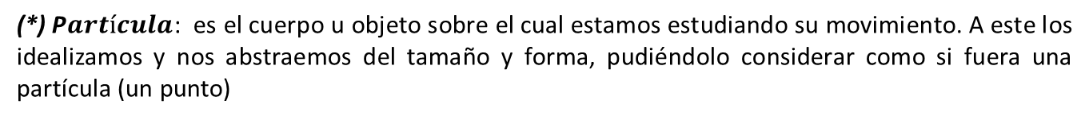
UNIDAD 1 – CINEMÁTICA DE LA PARTÍCULA ^{(*)}
La Cinemática:
Estudia el movimiento de los cuerpos sin tener en cuenta las causas que lo producen. Se dice que un cuerpo está en movimiento, cuando cambia de posición a través del tiempo.
Para el estudio de los objetos, nos referiremos a estos teniendo en cuenta únicamente el desplazamiento y la localización de los mismos, mediante un punto en la trayectoria sin considerar sus dimensiones.
En cinemática tenemos dos variables básicas que son la posición (x) y el tiempo (t), y el propósito final de nuestro estudio consistirá en obtener la expresión matemática que vincule x con t.
(*) P$artícula$: es el cuerpo u objeto sobre el cual estamos estudiando su movimiento. A este los idealizamos y nos abstraemos del tamaño y forma, pudiéndolo considerar como si fuera una partícula (un punto)
Notes:
El campo de las cuestiones de las que se ocupa la física es muy vasto y nosotros en este primer curso lo vamos a limitar a una parte de ella, conocida con el nombre de
mecánica. La mecánica estudia las relaciones mutuas que vinculan a 3 agentes fundamentales de la naturaleza: las fuerzas, la materia y el movimiento.
Partícula: A ese único punto al que quedará reducido un cuerpo a los fines de su estudio. si estudiamos el movimiento de un auto de carrera, no estudiaremos los infinitos movimientos que realizan cada uno de los infinitos puntos de la carrocería, sino que escogeremos un único punto del auto y describiremos el movimiento de ese único punto.

Slide 4

UNIDAD 1 – CINEMÁTICA DE LA PARTÍCULA sistemas de referencia
Como tanto el origen de un movimiento como el sentido en el cual se moverá son elecciones que pueden variar con diferentes observadores. Para poder estudiar cualquier movimiento, es fundamental adoptar previamente un sistema de referencia; que consistirá en uno (o más) ejes cartesianos, respecto del cual (o de los cuales) puedan expresarse las coordenadas que ubiquen a nuestra partícula en un instante dado.
X destino
X
Elegir un sistema de referencia significa adoptar 2 cosas:
Adoptar un origen (dónde estará el cero)
Adoptar un sentido (cómo graduar el eje)
$$\overline{r}$$
Y destino
Destino
Y
Notes:
Elegir un sistema de referencia significa adoptar 2 cosas:
- un origen (dónde estará el cero)
- un sentido (cómo graduar el eje)
Como estas son elecciones personales, es indispensable que al comenzar a resolver cualquier problema se haga un esquema donde se muestre claramente el sistema de referencia que se ha elegido.
Este deberá elegido de tal manera que permita definir unívocamente la posición del cuerpo.

Slide 5



UNIDAD 1 – CINEMÁTICA DE LA PARTÍCULA Posición, movimiento, trayectoria
Ejercicios: 2.02 - 2.04
Para poder describir el movimiento de la partícula, necesitamos los siguientes conceptos:
Posición instantánea: Cuando una partícula se mueve por el espacio en cada instante ocupará una posición, que irá cambiando de forma continua con el tiempo (ya que la partícula no puede desmaterializarse o transportarse a otra posición). Vamos a identificar cada posición con su vector de posición cuyas componentes cartesianas son las distancias (con signo) a los planos coordenados.
Y
$$\overset{⃑}{r}\left(t\right)=x\left(t\right)\overset{⃑}{i}+y\left(t\right)\overset{⃑}{j}+z(t)\overset{⃑}{k}$$
$${\overline{r}}_{1}$$
Z
$${\overline{r}}_{2}$$
Y destino
Y
X

Slide 6
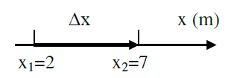
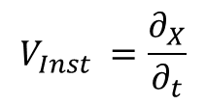
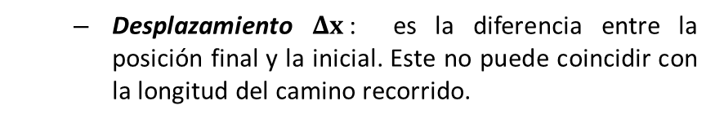

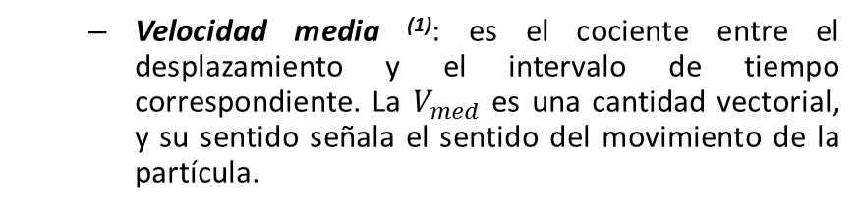


UNIDAD 1 – CINEMÁTICA DE LA PARTÍCULA Desplazamiento, Velocidad y aceleración
Para poder describir el movimiento de la partícula, necesitamos los siguientes conceptos:
Desplazamiento $Δx$: es la diferencia entre la posición final y la inicial. Este no puede coincidir con la longitud del camino recorrido.
$$Δx = X_{Final} –X_{Inicial}$$
Velocidad media ⁽¹⁾: es el cociente entre el desplazamiento y el intervalo de tiempo correspondiente. La $V_{med}$ es una cantidad vectorial, y su sentido señala el sentido del movimiento de la partícula.
$$V_{med} =\frac{∆_{X}}{∆_{t}}=\frac{X_{2} –X_{1}}{t_{2} –t_{1}}$$
Velocidad Instantánea: es la velocidad en un determinado instante. Se la define como la derivada del espacio con respecto al tiempo.
$$V_{Inst} =\frac{∂_{X}}{∂_{t}}$$
Aceleración: cuando la velocidad de un móvil varía con el tiempo, se dice que tiene aceleración.
$$a =\frac{V_{2} –V_{1}}{∆_{t}}$$
(1) Este tipo forma de calcular la velocidad puede sufrir grandes variaciones con respecto a lo que pasa realmente

Slide 7
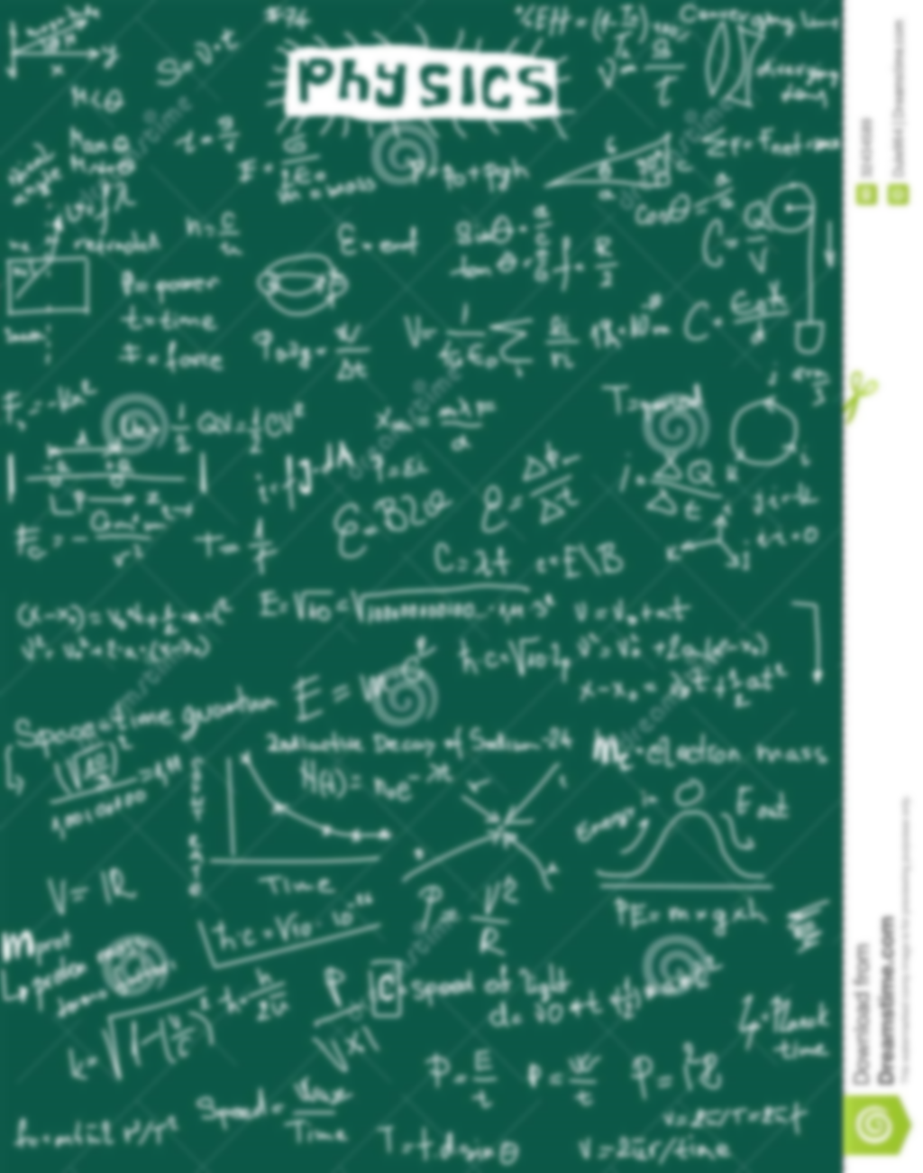
UNIDAD 1 – CINEMÁTICA DE LA PARTÍCULA PRÁCTICA
GUÍA DE
EJERCICIOS
UNIDAD 1

Slide 8










UNIDAD 1 – CINEMÁTICA DE LA PARTÍCULA PRÁCTICA
1.2
Un automóvil, en trayectoria rectilínea, recorre 150 km a una velocidad de 100 km/h. Después marcha durante 3 horas a 80 km/h; permanece 20 minutos detenido y por último recorre 100 km en 50 minutos. Calcule la velocidad media del recorrido. [Rta.: 86,46 km/h]
$$V_{10}=100\frac{Km}{h}$$
$$V_{21}=80\frac{Km}{h}$$
$$V_{32}=?$$
$$x_{0}$$
$x_{1}$=150km
$x_{2}$=?
$x_{3}$=100km
$${∆t}_{21}=3 hs$$
$${∆t}_{32}=50min$$
$$V_{m}=\frac{∆x}{∆t}=\frac{X1+X2+0+X4}{T1+T2+T3+T4}=$$

Slide 9








UNIDAD 1 – CINEMÁTICA DE LA PARTÍCULA PRÁCTICA
1.2
$$V_{10}=100\frac{Km}{h}$$
$$V_{21}=80\frac{Km}{h}$$
$$V_{32}=?$$
$$x_{0}$$
$x_{1}$=150km
$x_{2}$=?
$x_{3}$=100km
$${∆t}_{21}=3 hs$$
$${∆t}_{32}=50min$$
Primer trayecto: ${∆t}_{10}=\frac{x_{1}}{V_{10}}=\frac{150 Km}{100\frac{Km}{h}}=1,5 hs → x_{10}=150km → V_{10}=100\frac{Km}{h}$
Segundo Trayecto: ${∆t}_{21}=3 hs → x_{10}=80\frac{km}{h}∗3h=240 Km → V_{21}=80\frac{Km}{h}$
Tercer trayecto: $t_{2}=20 min=0,33 h → x_{2}=0 Km → V_{2}=0 Km/h$
Cuarto trayecto: ${∆t}_{32}=50min=0,83 hs → x_{32}=100 Km$
$$V_{m}=\frac{∆x}{∆t}=$$
$$\frac{150Km+240Km+0+100Km}{1,5h+3h+0,33+0,83h}=86,5\frac{Km}{h}$$

Slide 10



















UNIDAD 1 – CINEMÁTICA DE LA PARTÍCULA Movimiento rectilíneo uniforme
Ejercicios: 2.10
El Movimiento Rectilíneo Uniforme (MRU) se caracteriza y se define por tener velocidad constante, es decir que la velocidad conserva el módulo y el sentido durante toda la trayectoria.
Gráficos:
Ecuaciones: $X=X_{o}+V∗t$
$$t=0$$
$$t=T$$
o
$$P_{o}$$
$$P_{}$$
$$X (t)$$
$$X_{o}$$
$$∆_{x}$$
$$V$$
$$X_{}$$
$$X$$
$$V$$
$$X_{f}$$
V$=cte$
$$V$$
$$X=X_{o}+V∗t$$
$$X_{o}$$
$$t_{1}$$
$$t_{2}$$
$$t$$
$$t$$
$$t$$
Notes:
Unidades:
- Velocidad [$m/s$] y desplazamiento [$m$]

Slide 11
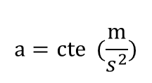




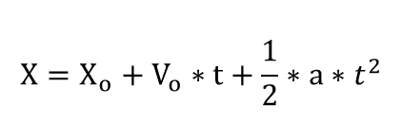

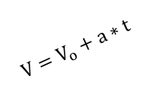









UNIDAD 1 – CINEMÁTICA DE LA PARTÍCULA Movimiento rectilíneo uniformemente variado
Ejercicios: 2.11 - 2.20
El Movimiento Rectilíneo Uniformemente Variado (MRUV) se caracteriza en que la velocidad sufre variaciones iguales en tiempo iguales o sea que “V” varía linealmente en función del tiempo, es decir, que su aceleración sea constante.
Gráficos:
Ecuaciones:
$$V$$
$$X$$
$$a$$
$$X=X_{o}+V_{o}∗t+\frac{1}{2}∗a∗t^{2}$$
$$V_{f}$$
$$V_{f}$$
a$=cte$
$$a$$
$$V=V_{o}+a∗t$$
$$a∗t$$
$$V_{o}$$
$$V_{o}$$
$$V_{o}$$
$$t_{1}$$
$$t_{2}$$
$$t$$
$$t$$
$$t$$
$$t$$
$$t$$
$$a=cte (\frac{m}{s^{2}})$$
$$X=X_{o}+V_{o}∗t+\frac{1}{2}∗a∗t^{2}$$
$$V=V_{o}+a∗t$$
$$X=X_{o}+\frac{V−V_{o}}{2}∗t$$
$$V^{2}={V_{o}}^{2}+2∗a∗∆_{X}$$
Notes:
Para el cálculo de otras ecuaciones haremos:
- Calcular el área debajo de la recta del segundo gráfico $∆_{x}=X−X_{o}=\frac{V_{1}−V_{o}}{2}∗\left(t_{1}−t_{0}\right) →X=X_{o}+\frac{V_{1}−V_{o}}{2}∗t$
- Elevamos al cuadrado la ecuación de velocidad $V^{2}={(V_{o}+a∗t)}^{2}={V_{o}}^{2}+2∗V_{o}∗a∗t+a^{2}∗t^{2}$=${V_{o}}^{2}+2∗a∗\left(V_{o}∗t+\frac{1}{2}∗a∗t^{2}\right)={V_{o}}^{2}+2∗a∗∆_{x}$
Unidades:
- aceleración [$m/s^{2}$], Velocidad [$m/s$] y desplazamiento [$m$]

Slide 12
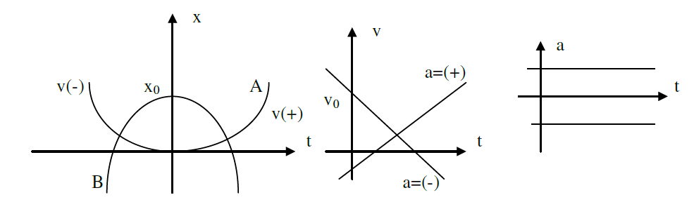
UNIDAD 1 – CINEMÁTICA DE LA PARTÍCULA Movimiento rectilíneo uniformemente variado
Ejercicios: 2.24 - 2.27
Análisis en clase de otros posibles gráficos:

Slide 13
UNIDAD 1 – CINEMÁTICA DE LA PARTÍCULA PRÁCTICA
GUÍA DE
EJERCICIOS
UNIDAD 1

Slide 14
UNIDAD 1 – CINEMÁTICA DE LA PARTÍCULA GUÍA DE EJERCICIOS UNIDAD 1
1.7
Los siguientes gráficos de posición y velocidad representan el movimiento de una partícula. Escriba la ecuación horaria del movimiento y determine la posición de la partícula 10 segundos después de haber iniciado el movimiento. [X_{(t)} = 20 m + 20 m/s.(t-5s) ; X_{(10seg)} = 220 m ]
V (m/s)
X (m)
20
20
t(s)
t(s)
5
5
La ecuación horaria genérica de un MRU es: $x_{(t)}=x_{0}+v_{0}∗(t−t_{0} )=$
Con lo cual la ecuación quedará: $x_{(t)}=20m+20m/s∗(t−5s )$

Slide 15

UNIDAD 1 – CINEMÁTICA DE LA PARTÍCULA GUÍA DE EJERCICIOS UNIDAD 1
1.7
La posición de la partícula para 10 segundos será
$$x_{(10 seg)}=20m+20\frac{m}{s}\left(15s−5s\right)=220 m$$
X (m)
220
20
t(s)
5
15

Slide 16
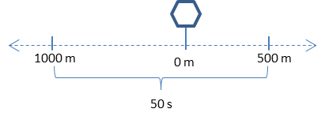
UNIDAD 1 – CINEMÁTICA DE LA PARTÍCULA GUÍA DE EJERCICIOS UNIDAD 1
1.9
Un automovilista circula por una ruta recta a velocidad constante. Si, en un dado instante, divisa una señal de tránsito a 1000 m delante de él y 50 s después esta 500 m por delante de la señal. Escriba la ecuación de movimiento tomando como referencia la señal de tránsito. ¿Cuanto tarda en pasar frente a la señal después de observarla?. ¿ Qué distancia recorrió 25 segundos después de cruzar la señal?.
[ Rta.: X(t) = -1000m + 30m/s.t ; t = 33,3 s ; d = 750 m ]

Slide 17



UNIDAD 1 – CINEMÁTICA DE LA PARTÍCULA GUÍA DE EJERCICIOS UNIDAD 1
1.9
Escriba la ecuación de movimiento tomando como referencia la señal de tránsito
$X_{\left(t\right)}=X_{\left(o\right)}+V∗t$ $\overline{v}=\frac{∆x}{∆t}=\frac{500m−\left(−1000m\right)}{50s}$=30s
$$X_{\left(t\right)}=−1000m+\frac{30m}{s}∗t$$
¿Cuanto tarda en pasar frente a la señal después de observarla?
$$∆_{t}=\frac{∆_{x}}{v_{0}}=\frac{1000m}{30\frac{m}{s}}=33,3 s$$
¿ Qué distancia recorrió 25 segundos después de cruzar la señal?.
$$∆_{x} =v_{0}∗∆_{t}=30\frac{m}{s}∗25s=750m$$

Slide 18
UNIDAD 1 – CINEMÁTICA DE LA PARTÍCULA GUÍA DE EJERCICIOS UNIDAD 1
1.11
Una partícula que se mueve con M.R.U.V. según el eje “x”, pasa por el punto x = 2 m con una velocidad v = 2 m/s y aceleración a = 5m/s².
a) Escriba una ecuación horaria que describa el movimiento y trace las gráficas x = x(t) y v = v(t) [Rta.: X_{(t)} = 2 m + 2 m/s .t + 2,5 m/s².t²]
b) Ídem (a) pero en el caso en que la aceleración es a = -5 m/s².
[Rta: X_{(t)}= 2m + 2m/s.t - 2,5m/s².t²]
$$x=x_{o}+v_{o}∗t+\frac{1}{2}∗a∗t^{2}=2m+2\frac{m}{s}∗t+\frac{1}{2}∗5\frac{m}{s^{2}}∗t^{2}$$
V (m/s)
X (m)
a=5 m/s
2 m/s
2m
t0 t1
t0

Slide 19
UNIDAD 1 – CINEMÁTICA DE LA PARTÍCULA GUÍA DE EJERCICIOS UNIDAD 1
1.11
b) Ídem (a) pero en el caso en que la aceleración es a = -5 m/s².
$$x=x_{o}+v_{o}∗t+\frac{1}{2}∗a∗t^{2}=2m+2\frac{m}{s}∗t−\frac{1}{2}∗5\frac{m}{s^{2}}∗t^{2}$$
V (m/s)
X (m)
2 m/s
a= -5 m/s
2m
t0 t1
t0

Slide 20

UNIDAD 1 – CINEMÁTICA DE LA PARTÍCULA GUÍA DE EJERCICIOS UNIDAD 1
1.16
Demuestre que si la aceleración es constante la velocidad media es el promedio entre la velocidad inicial y la final.
Recurriremos a las ecuaciones de MRUV
$X=X_{o}+V_{o}∗t+\frac{1}{2}∗a∗t^{2}=$ (EC 1)
$V=V_{o}+a∗t=$ (EC 2)
$V^{2}={V_{o}}^{2}+2∗a∗∆_{x}=$ (EC 3)
$∆_{x}=\left(\frac{V+V_{o}}{2}\right)∗t=$ (EC 4)
Si de la EC 2 v=f(t) despejo la aceleración tendremos $a=\frac{V−V_{o}}{∆_{t}}=cte$
la reemplazo en la (EC 1) tendremos: $∆_{x}=V_{o}∗t+\frac{1}{2}∗\left(\frac{V−V_{o}}{t}\right)∗t^{2}$

Slide 21


UNIDAD 1 – CINEMÁTICA DE LA PARTÍCULA GUÍA DE EJERCICIOS UNIDAD 1
1.16
$$∆_{x}=V_{o}∗t+\left(\frac{1}{2}∗V−\frac{1}{2}∗V_{o}\right)∗t$$
$$∆_{x} =V_{o}∗t+\frac{1}{2}∗V∗t−\frac{1}{2}∗V_{o}∗t$$
$$∆_{x} =\frac{1}{2}∗V∗t+\frac{1}{2}∗V_{o}∗t$$
$$∆_{x}=t∗\left(\frac{1}{2}∗V∗t+\frac{1}{2}∗V_{o}\right)=t∗\left(\frac{V+V_{o}}{2}\right)$$
$$\frac{∆_{x}}{∆_{t}}=\left(\frac{V+V_{o}}{2}\right)=V_{M}$$
Como vemos $\left(\frac{V+V_{o}}{2}\right)$ es el promedio de las velocidades y queda demostrado que es igual a la Velocidad Media $V_{M}$

Slide 22



UNIDAD 1 – CINEMÁTICA DE LA PARTÍCULA GUÍA DE EJERCICIOS UNIDAD 1
1.21
Un auto viaja por una ruta a 20 m/s, un perro se cruza a 50 m, por delante.
¿cómo deben ser los sentidos de los vectores aceleración y velocidad para que el auto frene? [Rta.: opuestos]
Aceleración
V= 20 m/s
x
b) ¿Cuál es la desaceleración mínima que debe imprimirse al automóvil para no chocar al perro?; [Rta.: a = -4 m/s2 ]
Aceleración
V= 20 m/s
50 m
Para que el auto no choque el perro la velocidad final luego de 50 metros debe ser cero.
$${V_{f}}^{2}={V_{i}}^{2}+2∗a∗∆x= → a=\frac{{V_{f}}^{2}−{V_{i}}^{2}}{2∗∆x}=\frac{{0−\left(20\frac{m}{s}\right)}^{2}}{2∗50 m}=−4m/s^{2}$$

Slide 23


UNIDAD 1 – CINEMÁTICA DE LA PARTÍCULA GUÍA DE EJERCICIOS UNIDAD 1
1.21
c) Ídem que (b) teniendo en cuenta que el tiempo de respuesta del chofer es 0.5 s. [Rta.: a = -5 m/s2 ]
Aceleración
V= 20 m/s
0,5s
50 m
Como el conductor tiene un tiempo de respuesta de 0,5 segundos, tendremos que en primera medida calcular cuánto recorre el auto en ese tiempo.
$$MRU → ∆x=v∗t=20\frac{m}{s}∗0,5 s=10 m$$
$${V_{f}}^{2}={V_{i}}^{2}+2∗a∗∆x= → a=\frac{{V_{f}}^{2}−{V_{i}}^{2}}{2∗∆x}=\frac{{0−\left(20\frac{m}{s}\right)}^{2}}{2∗(50 m−10m)}=−5m/s^{2}$$
d) Muestre la situación calculada en (b) y (c) en un gráfico posición vs tiempo.

Slide 24





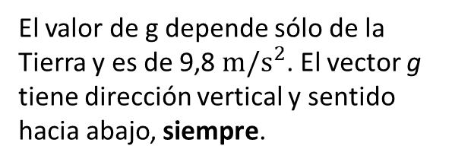

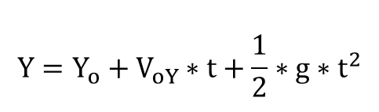

UNIDAD 1 – CINEMÁTICA DE LA PARTÍCULA Tiro vertical y caída libre
Ejercicios: 2.32 - 2.37 - 2.40 (Encuentro)
Dentro de los MRUV, hay dos movimientos particularmente importantes por el hecho de ocurrir espontáneamente en la naturaleza, que son la caída libre y el tiro vertical
$$Y=Y_{o}+V_{oY}∗t+\frac{1}{2}∗g∗t^{2}$$
$$V$$
$$V_{o}$$
$$V_{Y}=V_{oY}+g∗t$$
$$V_{f}$$
$$t$$
$${V_{y}}^{2}={V_{oy}}^{2}+2∗g∗∆_{y}$$
$${−V}_{o}$$
$$Y$$
$$Y_{Max}$$
El valor de g depende sólo de la Tierra y es de 9,8 ${m/s}^{2}$. El vector g tiene dirección vertical y sentido hacia abajo, siempre.
$$t_{Hmax}$$
$${2∗t}_{Hmax}$$
$$t$$
Notes:
Son los movimientos que realiza un cuerpo que se encuentra en las proximidades de la superficie terrestre bajo la única influencia de la atracción de la Tierra (fuerza peso) y en ausencia de la atmósfera (vacío).
Sin atmósfera, todos los cuerpos, cualquiera sea su peso, caen con la misma aceleración (constante) que llamaremos gravedad (g). El valor de g depende sólo de la Tierra y es de 9,8 m/s2. El vector g tiene dirección vertical y sentido hacia abajo, siempre.

Slide 25
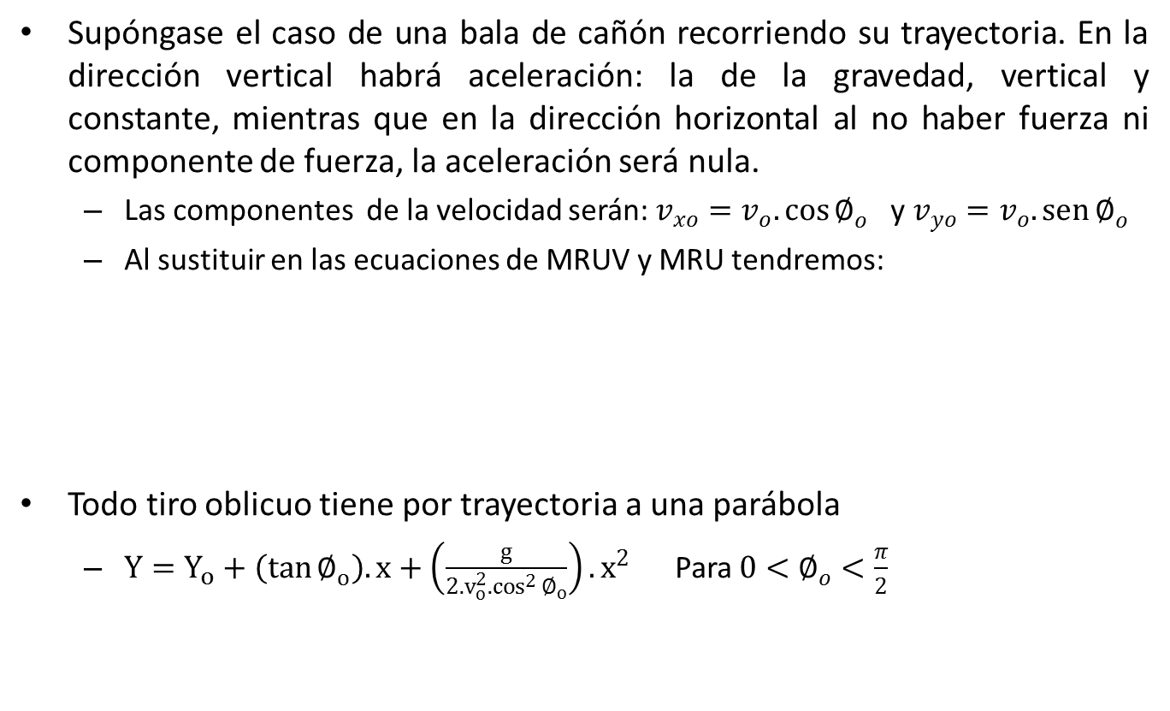
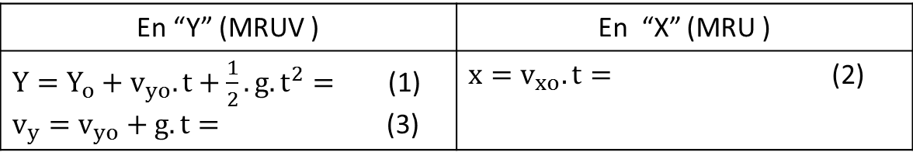
UNIDAD 1 – CINEMÁTICA DE LA PARTÍCULA Movimientos parabólicos 1/2
Ejercicios: 2.42 - 2.45
Supóngase el caso de una bala de cañón recorriendo su trayectoria. En la dirección vertical habrá aceleración: la de la gravedad, vertical y constante, mientras que en la dirección horizontal al no haber fuerza ni componente de fuerza, la aceleración será nula.
Las componentes de la velocidad serán: $v_{xo}=v_{o}.\cos{∅_{o}}$ y $v_{yo}=v_{o}.\operatorname{sen}{∅_{o}}$
Al sustituir en las ecuaciones de MRUV y MRU tendremos:
Todo tiro oblicuo tiene por trayectoria a una parábola
$Y=Y_{o}+\left(\tan{∅_{o}}\right).x+\left(\frac{g}{2.v_{o}^{2}.\cos^{2}{∅_{o}}}\right).x^{2}$ Para $0<∅_{o}<\frac{π}{2}$
En “Y” (MRUV ) | En “X” (MRU )
$Y=Y_{o}+v_{yo}.t+\frac{1}{2}.g.t^{2}=$ (1) $v_{y}=v_{yo}+g.t=$ (3) | $x=v_{xo}.t=$ (2)
Notes:
- Conclusión, si un tiro oblicuo se proyecta sobre los ejes cartesianos, en la dirección del eje “y” se tendrás un tiro vertical y/o caída libre, que es un MRUV y en la dirección del eje “x” se tendrá un MRU.
- Se pueden sustituir las componentes de la velocidad en las ecuaciones 1, 2 y 3
- Ecuación de la trayectoria: Si resolvemos para t en la ecuación $x=\left(v_{o}.\cos{∅_{o}}\right).t$ y sustituimos esta expresión para t en la ecuación $y=\left(v_{o}.\operatorname{sen}{∅_{o}}\right).t−\frac{1}{2}.g.t^{2}$, encontramos que la ecuación de trayectoria será la mostrada en este slide

Slide 26
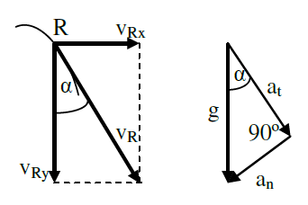


UNIDAD 1 – CINEMÁTICA DE LA PARTÍCULA Movimientos parabólicos
Alcance horizontal (R) y altura máxima (H) de un proyectil
$H=\left(v_{o}\operatorname{sen}{∅_{o}}\right).\frac{v_{o}\operatorname{sen}{∅_{o}}}{g}−\frac{1}{2}.g.{\left(\frac{v_{o}\operatorname{sen}{∅_{o}}}{g}\right)}^{2}=\frac{{v_{o}}^{2}{sen}^{2}{∅_{o}}}{2.g}$
$R=\left(v_{o}.\cos{∅_{o}}\right).2{.t}_{1}=\left(v_{o}.cos{∅_{o}}\right).\frac{2.v_{o}.sen{∅_{o}}}{g}=\frac{2.{v_{o}}^{2}.sen{∅_{o}}.\cos{∅_{o}}}{g}=\frac{{v_{o}}^{2}.sen{2.∅_{o}}}{g}$
Las componentes de la aceleración en un punto dado de la trayectoria estarán dados por la aceleración tangencial ($a_{t}$) y aceleración normal ($a_{n}$) .
Notes:
- Se puede determinar h (Altura máxima) al observar que en la altura máxima, $v_{y}=o$. En consecuencia, puede usarse la ecuación $v_{y}=v_{o}.\operatorname{sen}{∅_{o}}−g.t$ para determinar el tiempo $t_{1}$ necesario para llegar a la altura máxima y luego reemplazarlo en la ecuación $y=\left(v_{o}.\operatorname{sen}{∅_{o}}\right).t−\frac{1}{2}.g.t^{2}$.
- El alcance, R, es la distancia horizontal recorrida en el doble de tiempo necesario para alcanzar la altura máxima, es decir, en el tiempo ${2.t}_{1}$. (Esto puede verse al hacer que y = 0 en la ecuación $y=\left(v_{o}.\operatorname{sen}{∅_{o}}\right).t−\frac{1}{2}.g.t^{2}$ y despejar el tiempo ${t=2.t}_{1}$. Luego al reemplazar este tiempo en la ecuación $x=\left(v_{o}.\cos{∅_{o}}\right).t$ y tomando en cuenta que $x=R$ y ${t=2.t}_{1}$, se obtiene la ecuación que se muestra en este slide.

Slide 27
UNIDAD 1 – CINEMÁTICA DE LA PARTÍCULA PRÁCTICA
GUÍA DE
EJERCICIOS
UNIDAD 1

Slide 28
UNIDAD 1 – CINEMÁTICA DE LA PARTÍCULA GUÍA DE EJERCICIOS UNIDAD 1
1.32
Un proyectil es arrojado verticalmente hacia arriba con velocidad de 245 m/s , y llega al suelo 50 s después de ser lanzado. Determine la altura máxima y la velocidad con que lle-ga al suelo. Calcule la velocidad cuando pasa por una altura de 1000 m.
[Rta.: hmax = 3062,5 m ; VF = -245 m/s; velocidad a los mil metros: Vasc = 201 m/s Vdesc = -201 m/s ]
V_{F}= 0 m/s
Ymax
V_{o}= 245m/s
Y=0 m

Slide 29




UNIDAD 1 – CINEMÁTICA DE LA PARTÍCULA GUÍA DE EJERCICIOS UNIDAD 1
1.32
$$Y=Y_{o}+V_{oY}∗t+\frac{1}{2}∗g∗t^{2}$$
De la Ecuación de y=F(t)
$$Y_{f}=0+245\frac{m}{s}∗t+\frac{1}{2}∗(−9,8\frac{m}{s^{2}})∗t^{2}=$$
$Y_{f}=245\frac{m}{s}∗t−4,9\frac{m}{s^{2}}∗t^{2}=$ (EC 1)
$V_{f}=V_{i}−g∗t=$ despejo t para altura máxima
$$t_{Hmax}=\frac{V_{i}}{g}=\frac{245\frac{m}{s}}{9,8\frac{m}{s^{2}}}=25 seg$$
Remplazo este valor de tiempo en la (EC 1)
$$Y_{Hmax}=245\frac{m}{s}∗25 seg−4,9\frac{m}{s^{2}}∗{\left(25 seg\right)}^{2}=3062,5 m$$

Slide 30
UNIDAD 1 – CINEMÁTICA DE LA PARTÍCULA GUÍA DE EJERCICIOS UNIDAD 1
1.32
1.42 Un proyectil se dispara en el vacío bajo un ángulo a=30º, con velocidad inicial de 100m/s. Determine

Slide 31
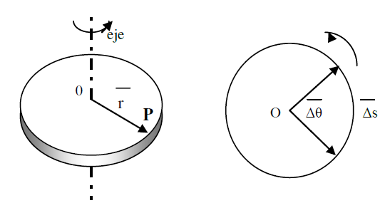
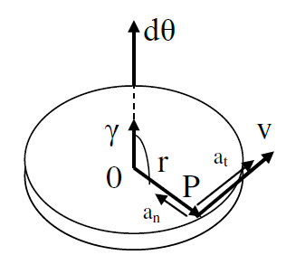

UNIDAD 1 – CINEMÁTICA DE LA PARTÍCULA Movimiento Circular
La velocidad del punto P puede expresarse de dos maneras:
Velocidad tangencial: $\overline{V}=\frac{\overline{d_{S}}}{d_{t}} (\frac{m}{s})$
Velocidad angular: $\overline{ω}=\frac{\overline{d_{θ}}}{d_{t}}=\frac{2∗π∗n}{60 seg} (\frac{1}{s}=\frac{r}{s})$
$V=w∗R$
Como v es un vector, la velocidad cambia porque se producen cambios en la dirección y/o cambios en el módulo. Sean cuales fueren los cambios que sufre v , es la aceleración quien mide la magnitud de los mismos:
$\left|\overline{a_{t}}\right|=α∗r (\frac{m}{s^{2}})$
$\left|\overline{a_{n}}\right|=ω∗v=ω^{2}∗r=V^{2}/r (\frac{m}{s^{2}})$
Notes:
La posición del punto P la da el vector posición r
En un tiempo Δt el punto describe el arco Δ s, arco que es abarcado por el ángulo Δ θ
- at mide la rapidez con que v cambia de módulo.
- an mide la rapidez con que v cambia de dirección.

Slide 32
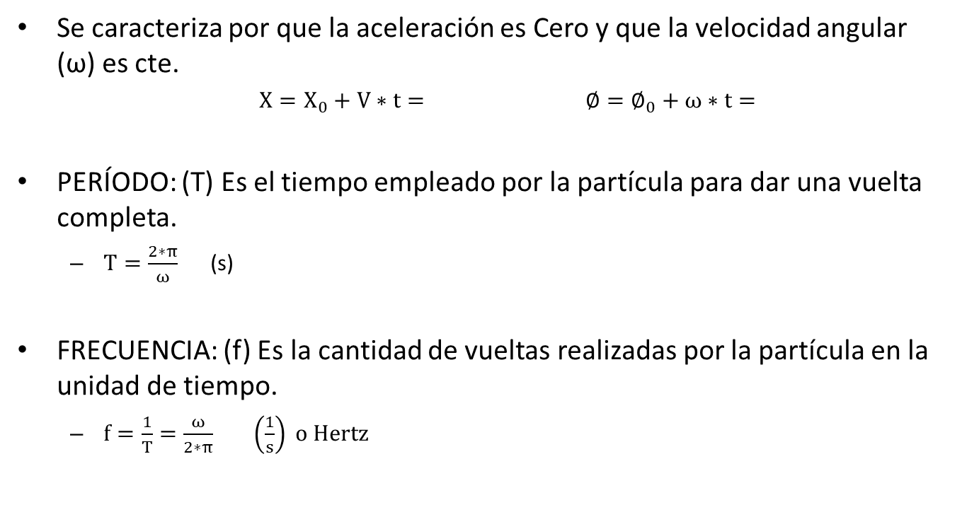
UNIDAD 1 – CINEMÁTICA DE LA PARTÍCULA Movimiento Circular Uniforme
Ejercicios: 2.54 – 2.55
Se caracteriza por que la aceleración es Cero y que la velocidad angular (ω) es cte.
$X=X_{0}+V∗t=$ $∅=∅_{0}+ω∗t=$
PERÍODO: (T) Es el tiempo empleado por la partícula para dar una vuelta completa.
$T=\frac{2∗π}{ω}$ (s)
FRECUENCIA: (f) Es la cantidad de vueltas realizadas por la partícula en la unidad de tiempo.
$f=\frac{1}{T}=\frac{ω}{2∗π} \left(\frac{1}{s}\right) o Hertz$

Slide 33


UNIDAD 1 – CINEMÁTICA DE LA PARTÍCULA Movimiento Circular Uniformemente Variado
Ejercicios: 2.56 -
En este caso la Aceleración angular no es cero y tiene un valor constante.
Las ecuaciones horarias del MCUV guardan analogía formal con las del MRUV:
$$X=X_{o}+V_{o}∗t+\frac{1}{2}∗a∗t^{2}$$
$$V=V_{o}+a∗t$$
$$V^{2}={V_{o}}^{2}+2∗a∗∆_{X}$$
$$X=X_{o}+\frac{V_{o}+V_{1}}{2}∗t$$
$$∅=∅_{o}+ω_{o}∗t+\frac{1}{2}∗α∗t^{2}$$
$$ω=ω_{o}+α∗t$$
$$ω^{2}={ω_{o}}^{2}+2∗α∗∆_{∅}$$
$$∅=∅_{o}+\frac{ω_{o}+ω_{1}}{2}∗t$$

Slide 34
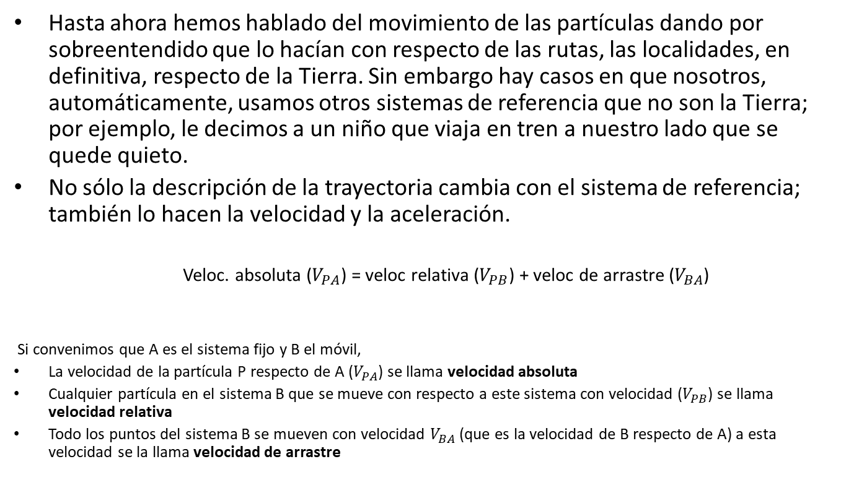
UNIDAD 1 – CINEMÁTICA DE LA PARTÍCULA Movimiento Relativo
Ejercicios: 2.29
Hasta ahora hemos hablado del movimiento de las partículas dando por sobreentendido que lo hacían con respecto de las rutas, las localidades, en definitiva, respecto de la Tierra. Sin embargo hay casos en que nosotros, automáticamente, usamos otros sistemas de referencia que no son la Tierra; por ejemplo, le decimos a un niño que viaja en tren a nuestro lado que se quede quieto.
No sólo la descripción de la trayectoria cambia con el sistema de referencia; también lo hacen la velocidad y la aceleración.
Veloc. absoluta ($V_{PA}$) = veloc relativa ($V_{PB}$) + veloc de arrastre ($V_{BA}$)
Si convenimos que A es el sistema fijo y B el móvil,
La velocidad de la partícula P respecto de A ($V_{PA}$) se llama velocidad absoluta
Cualquier partícula en el sistema B que se mueve con respecto a este sistema con velocidad ($V_{PB}$) se llama velocidad relativa
Todo los puntos del sistema B se mueven con velocidad $V_{BA}$ (que es la velocidad de B respecto de A) a esta velocidad se la llama velocidad de arrastre
Notes:
- Si convenimos que A es el sistema fijo y B el móvil, la velocidad de la partícula P respecto de A ($V_{PA}$) se llama velocidad absoluta
- Todo los puntos del sistema B se mueven con velocidad $V_{BA}$ (que es la velocidad de B respecto de A) a esta velocidad se la llama velocidad de arrastre
- Si tenemos una partícula en el sistema B que se mueve con respecto a este sistema con velocidad ($V_{PB}$) se llama velocidad relativa
Sin embargo hay casos en que nosotros, automáticamente, usamos otros sistemas de referencia que no son la Tierra; por ejemplo, le decimos a un niño que viaja en tren a nuestro lado que se quede quieto. La única forma en que la criatura puede cumplir con nuestro deseo sería arrojándose por la ventanilla o correr hacia el furgón de cola a 100 km/h (no era esa nuestra intención), y por más que se tranquilice, no podrá hacer otra cosa que seguir
moviéndose a 100 km/h, junto con el tren y demás pasajeros adultos. En este caso, sin darnos cuenta, usamos el sistema de referencia fijo al tren, aunque jamás oiremos que el tren se encuentra quieto, dicho por un pasajero, a menos que efectivamente esté detenido con respecto a la Tierra.

Slide 35
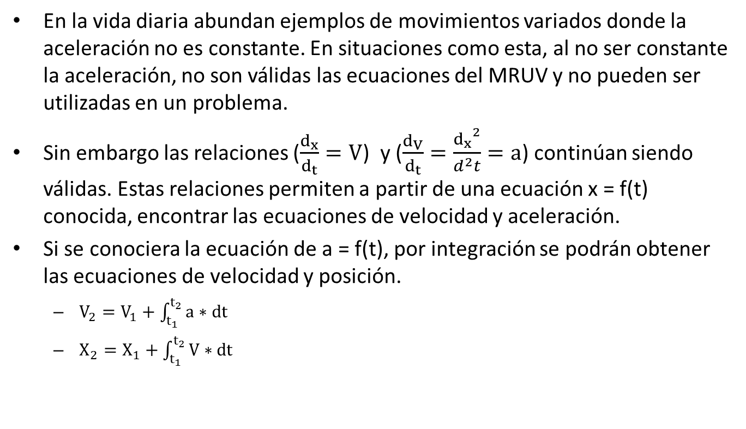
UNIDAD 1 – CINEMÁTICA DE LA PARTÍCULA Movimientos con Aceleración Variable
Ejercicios: 2.51 - 2.60
En la vida diaria abundan ejemplos de movimientos variados donde la aceleración no es constante. En situaciones como esta, al no ser constante la aceleración, no son válidas las ecuaciones del MRUV y no pueden ser utilizadas en un problema.
Sin embargo las relaciones ($\frac{d_{x}}{d_{t}}=V$) y ($\frac{d_{V}}{d_{t}}=\frac{{d_{x}}_{}^{2}}{d^{2}t}=a$) continúan siendo válidas. Estas relaciones permiten a partir de una ecuación x = f(t) conocida, encontrar las ecuaciones de velocidad y aceleración.
Si se conociera la ecuación de a = f(t), por integración se podrán obtener las ecuaciones de velocidad y posición.
$V_{2}=V_{1}+\int_{t_{1}}^{t_{2}}{a∗dt}$
$X_{2}=X_{1}+\int_{t_{1}}^{t_{2}}{V∗dt}$
Notes:
Recordar que matemáticamente integrar significa recorrer el camino inverso al de cuando se derivó

